Slide 1
«Современные образовательные технологии как способ развития универсальных учебных навыков на уроках географии в условиях перехода на ФГОС»
Когнитивное обучение
Афанасьева Т. А., учитель географии высшей квалификационной категории, МБОУ «гимназия №7» г. Казань .

Slide 2
«Неграмотным человеком завтрашнего дня будет не тот, кто не умеет читать, а тот, кто не научился при этом учиться»
А.Тофлер

Slide 3
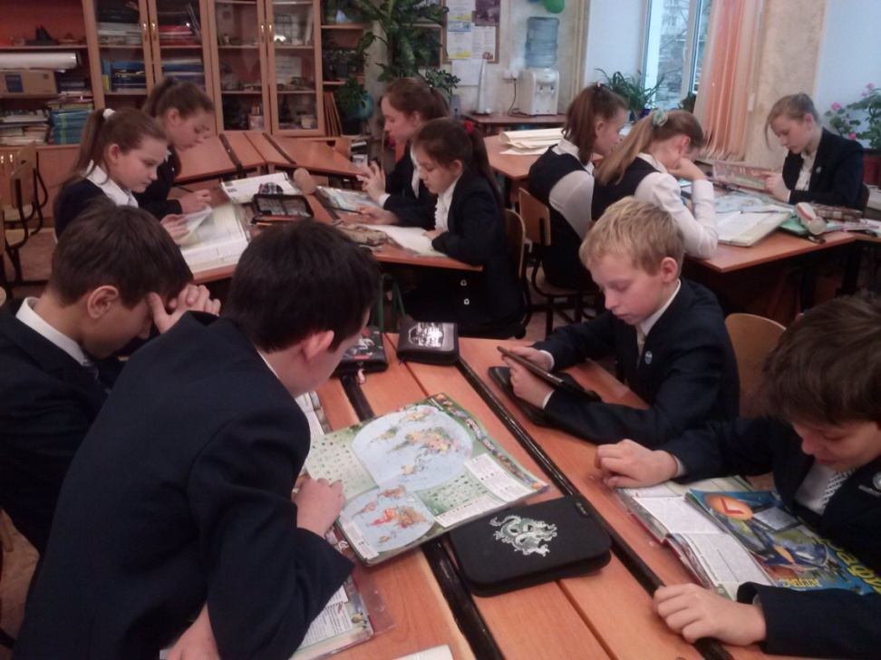
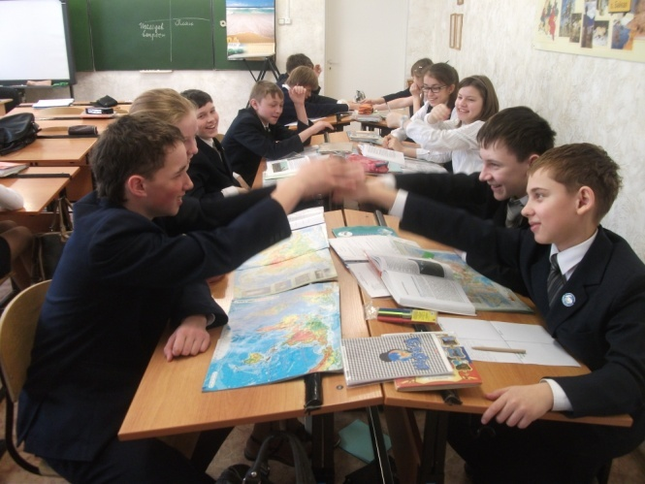
Групповой метод обучения

Slide 4
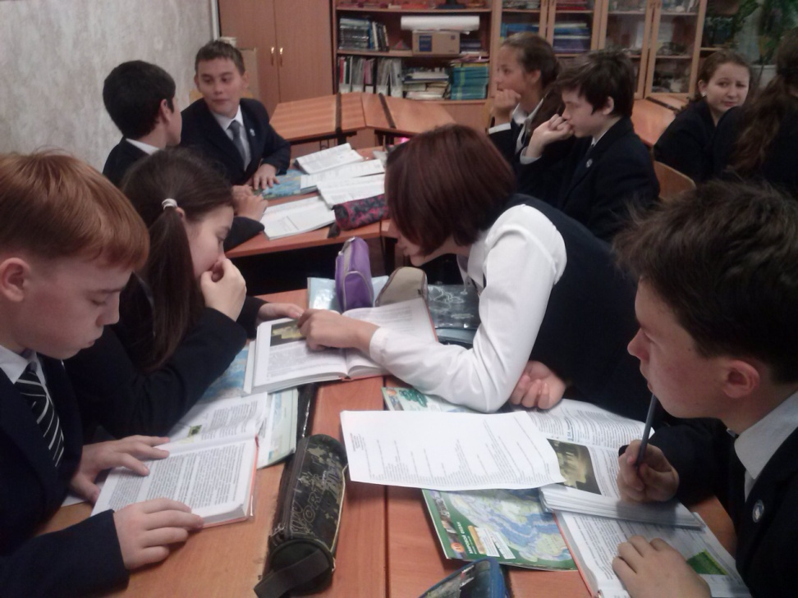
Проблемно- ориентированное обучение

Slide 5
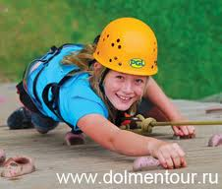
Качественна работа с текстом
Когда текст – база для размышлений
Тема «Природные зоны» 7 кл.
№1 . Почему сформировались разные природные зоны?
№2. Перечислить природные зоны
№3. Дать самую точную характеристику природных зон
№4. Найти чем различаются и чем похожи след. природные зоны:
тундра – степь, арктическая пустыня - тропическая пустыня

Slide 6

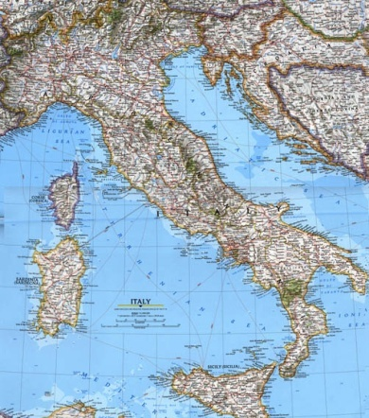

Когнитивное обучение

Slide 7

«cogito (лат.) — мыслю»,
«cogitatio – мышление»,
«cognitio – знание, познание, изучение, осознание».
каким образом человек расшифровывает информацию

Slide 8
Социальная и когнитивная теории в психологии: выдающиеся идеи XX - XXI в.
Л.С.Выготский “Педагогическая психология”
М.Монтессори «самостоятельный выбор»
М.А.Холодная “когнитивные стили”
Дж. Гилфорд «социальный интеллект»
Г.Гарднер «теория множественного интеллекта»
Р.Стеренберг «успешный интеллект: триадическая концепция»

Slide 9
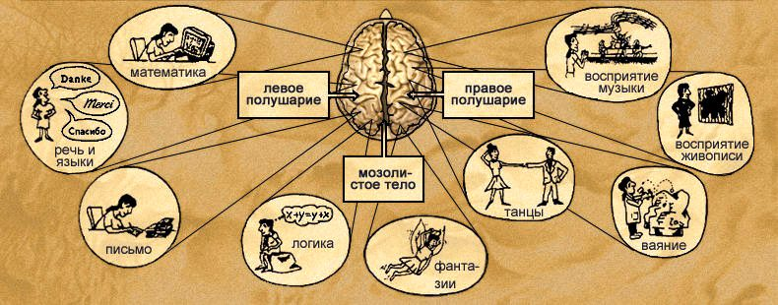
стили мыслительных операций

Slide 10

Межличностный (социальный)
Люблю работать в команде.
Могу доступно объяснить что-то товарищу
Я запоминаю лучше, если обсуждаю информацию с кем-то
Я согласен с пословицей «Один в поле не воин»
Мне нравится выполнять коллективные задания

Slide 11

Естествоиспытательский
Я наблюдательный. Я часто вижу вещи, которые другие упускают
Я люблю сравнивать разные явления
Мне интересно экспериментировать
Природные процессы вызывают у меня интерес и любопытство
Люблю проводить различные опыты

Slide 12

Внутриличностный
Мне нравится думать и работать одному
В любом деле для меня главное – это независимость и самостоятельность действий
Всегда полагаюсь на свой собственный опыт
Мой личный интерес и отношение определяют большинство поступков
Самооценка мне более важна, чем мнение окружающих

Slide 13
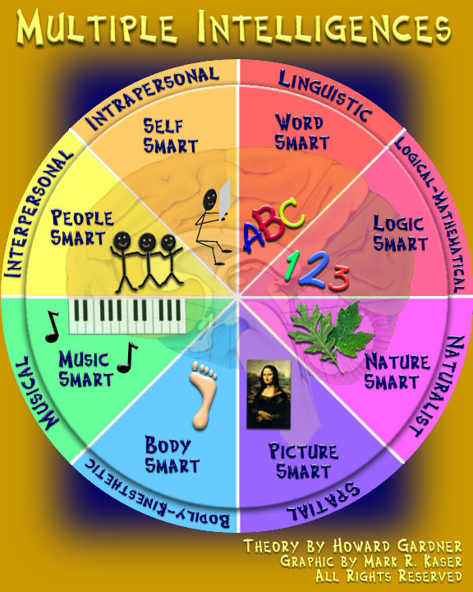
Виды интеллекта по Г. Гарднеру
Лингвистический
Музыкальный
Логико-математический
Пространственный
Телесно- кинестетический
Внутриличностный
Межличностный
Интеллект естествоиспытателя
Экзистенциальный

Slide 14

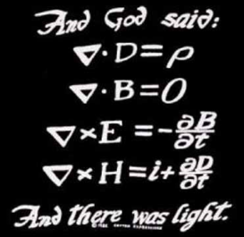
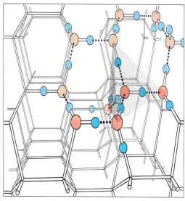
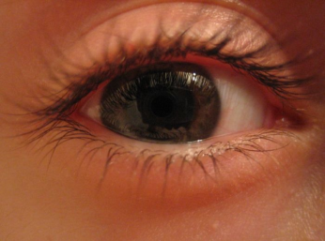
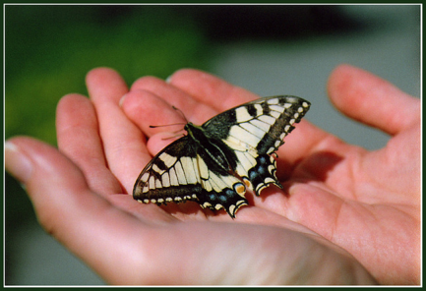
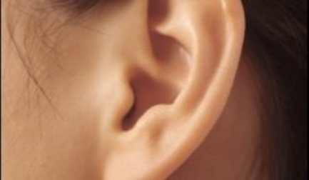


прочитать | Понять структуру | увидеть
услышать | Попробовать на ощупь | Наблюдать исследовать
Обсудить со специалистом | Понять как я к этому отношусь | Познать сущность

Slide 15








Технологическая карта «Человек и атмосфера» 6 кл.
1.Блок Лингвистический ПРОЧИТАТЬ 1.Пересказ текста учебника 2.Найти литературные описания : смога, тайфуна, шквала, засухи. | 2.Блок Логико-математический УЗНАТЬ СТРУКТУРУ, РАЗМЕРЫ 1.Узнать разницу температур суши и океана на побережье : Карибского моря, Японского моря, Китая, Индии. 2. Сделать вывод, где и почему зарождаются ураганы. | 3.Блок Пространственный УВИДЕТЬ 1.Подготовить подборку фото материала по опасным явлениям в атмосфере из интернета. 2.Посмотреть собственные фотографии по теме.
4. Блок Музыкальный УСЛЫШАТЬ ГОЛОС, ЗВУК 1.Сравнить звуки живого и мертвого леса. | 5.Блок Телесно- кинестетический ПРИКОСНУТЬСЯ, ПОДЕРЖАТЬ В РУКАХ 1. Продемонстрировать действие циклона при помощи влажной губки. | 6.Блок нтеллект естествоиспытателя НАБЛЮДАТЬ, ИССЛЕДОВАТЬ 1.Как смог влияет на здоровье человека. 2. Как кислотные дожди влияют на природные и культурные объекты.
7.Блок Межличностный ОБСУДИТЬ СО СПЕЦИАЛИСТАМИ 1.Составить анкету по проблеме – Антропогенного загрязнения атмосферы. 2. Провести опрос 3.Представить результат графически | 8.Блок Внутриличностный ПОНЯТЬ, КАК ЭТО МОЖЕТ МНЕ ПРИГОДИТЬСЯ Составить инструкцию как вести себя во время: -грозы - смога - урагана | 9.Блок Экзистенциальный РАЗГАДАТЬ СМЫСЛ ЯВЛЕНИЯ ПРИРОДЫ 1.Объяснить, как образуются кислотные дожди. 2. Почему их относят к глобальным экологическим проблемам.

Slide 16
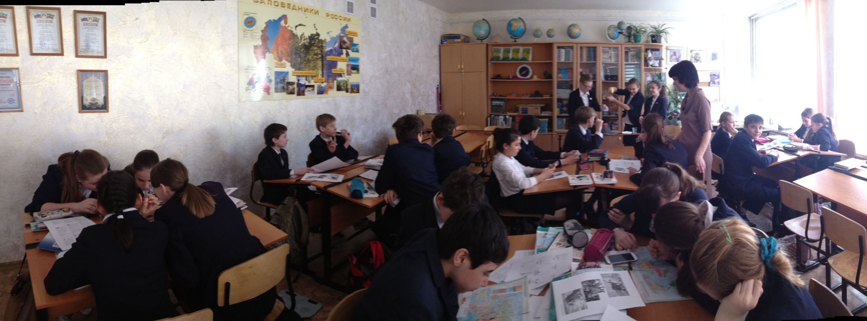
Урок в 7 классе

Slide 17
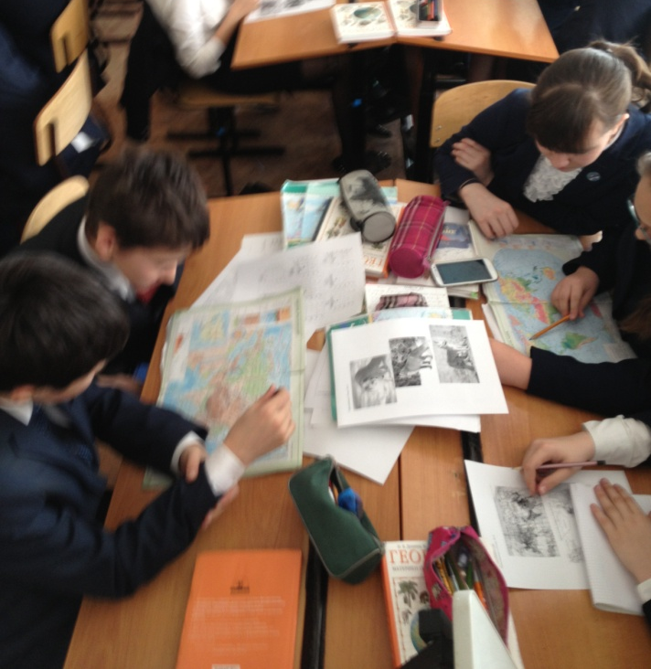
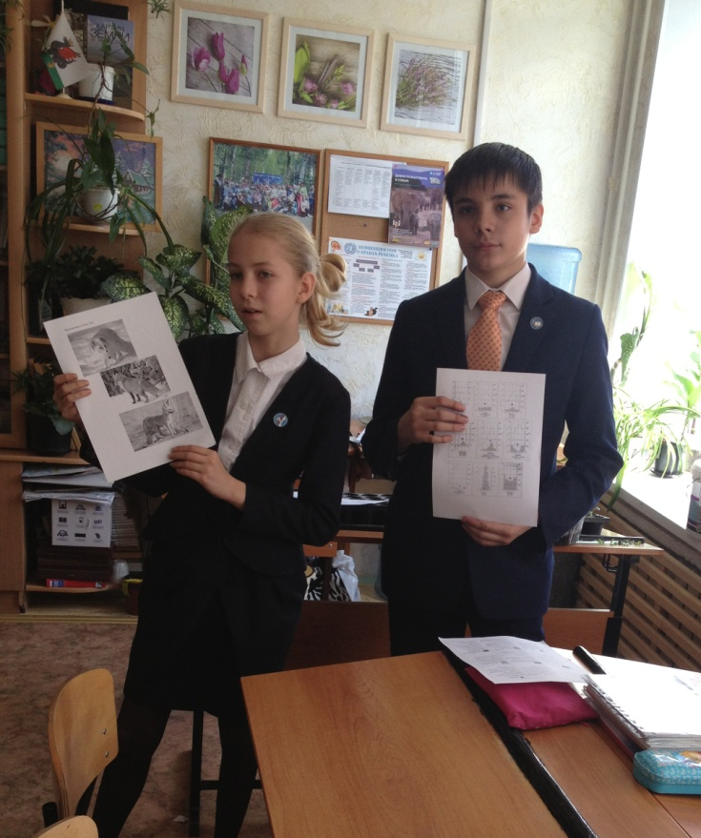
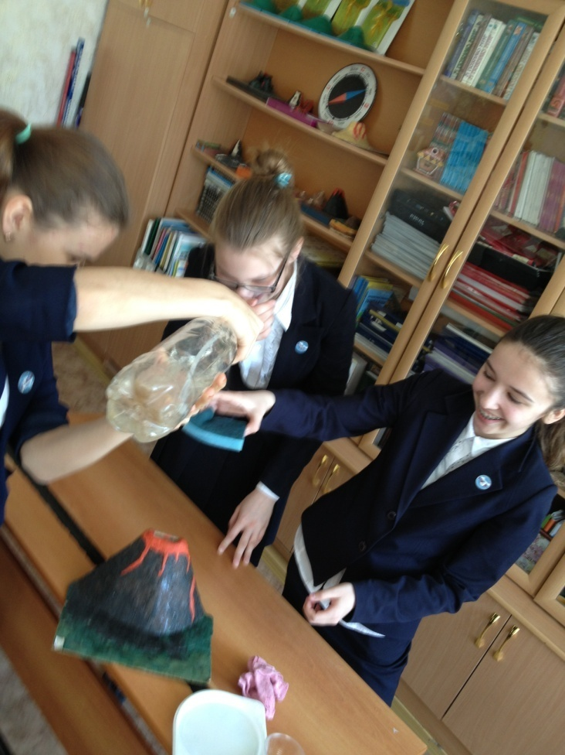
Этапы урока

Slide 18
ШКОЛЬНАЯ ЛИГА РОСНАНО http://schoolnano.ru/
Современные образовательные технологии
Автор курса:Д.п.н. Т.Г. Галактионова
Целевая группа:
Для всех категорий педагогических работников
Краткое описание модуля:
Курс направлен на формирование общих представлений об образовательных технологиях.
Рассматриваются ключевые образовательные технологии открытого образования: технологии работы с текстовыми источниками различной природы, методы проблемного анализа, методы групповой работы, технологии организации дискуссий, метод проектов, кейс-метод. Освоение курса позволит участникам не только успешно использовать различные образовательные технологии, но и понимать теоретическую основу их эффективности.

Slide 19
Когнитивное обучение
плюсы
минусы
Данная технология на практике оказалась доступной и интересной для учащихся. Процесс обучения становится более насыщенным, увлекательным, и это значит, что учёба может перейти из категории нелегкой обязанности в увлечение - это большой плюс.
Минусом можно считать разработку технологической карты урока - это достаточно трудоемкий процесс, необходимо разработать 9 групп вопросов, продумать экспериментальную часть.

